Slide 1


От серверов до пк: мир открытого ПО
Linux-Дистрибутивы
Над проектом работали:
Группа 4750601/50001
Стоцкая Светлана
Попова Ярослава
Шалыгина Анастасия
Проверяющий преподаватель:
Горелов Сергей Васильевич
Back
Next

Slide 2
Table of contents
1
Что такое дистрибутив
6
00
Специальные дистры
2
Популярные дистры
7
Пакетные менеджеры
3
Для начинающих
8
Сообщество
4
Для продвинутых
5
00
Серверные решения
Back
Next

Slide 3



Что такое дистрибутив?
Готовая сборка Linux с программами и окружением
Ubuntu
Arch
Debian
готов к работе
из коробки
минимальная база для кастомизации "под себя"
стабильность прежде всего
Back
Next

Slide 4
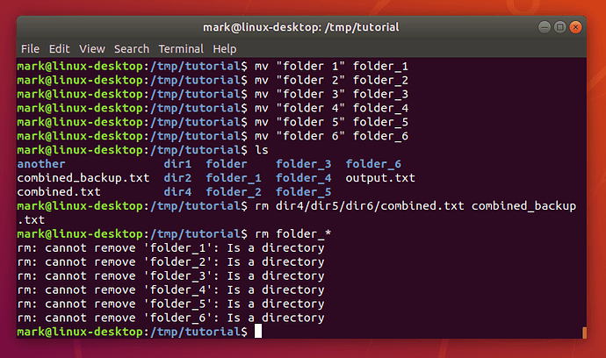
Популярные дистры
Top-5:
Ubuntu
Debian
Linux Mint
Fedora
Arch Linux
Back
Next

Slide 5


Для новичков
Легкая установка и использование
Ubuntu
Linux Mint
Manjaro
Back
Next

Slide 6


Для продвинутых
Полный контроль и кастомизация
Arch Linux
Сложность в ручной установке и настройки с нуля, нет графического установщика
Kali Linux
Не предназначен для повседневного использования, требует знаний в кибербезопасности
Gentoo
Сложная установка; компиляция всего ПО из исходного кода
Back
Next

Slide 7
Серверные решения
50%
25%
15%
10%
Ubuntu
Debian
CentOS/RHEL
Другие
Back
Next

Slide 8



Специальные дистры
Tails
Kali Linux
Анонимность выше всего. Всё соединение идет через Tor, не оставляет следов на компьютере
Полный набор инструментов для тестирования на проникновение и безопасности.
Ubuntu studio
Raspberry Pi OS
Предустановлены программы для аудио-, видео- и графического монтажа «из коробки»
Официальная ОС для «Малинки». Оптимизирована для работы на маломощных одноплатных компьютерах.
Back
Next

Slide 9
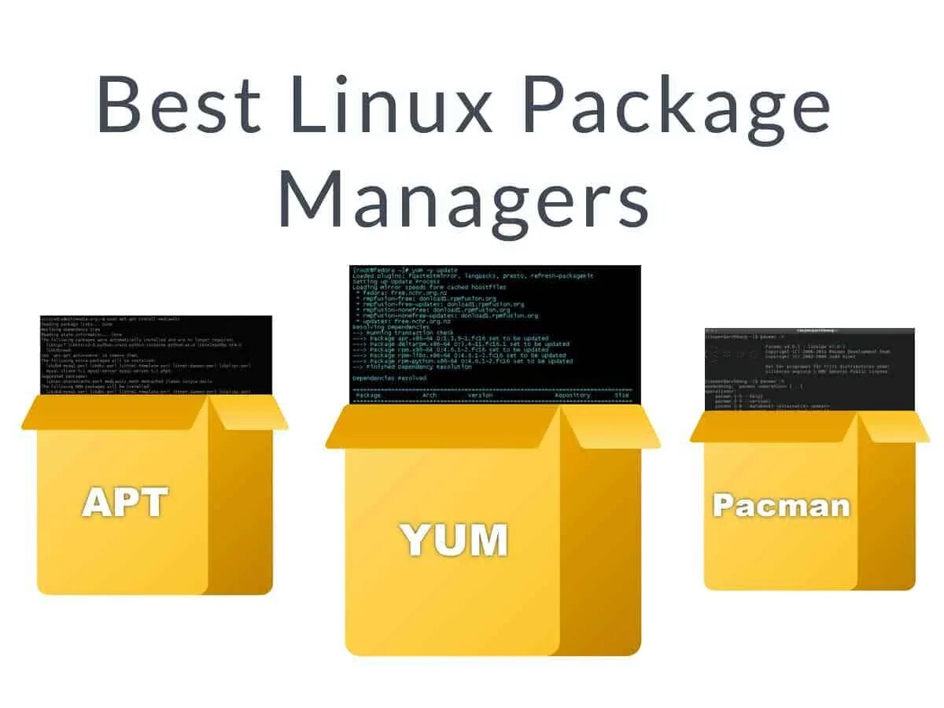
Пакетные менеджеры
Пакетный менеджер — это система для установки, обновления и удаления программ. Это одна из главных особенностей, отличающих дистрибутивы друг от друга.
APT (Debian, Ubuntu, Mint)
Использует репозитории с огромным количеством готовых, проверенных пакетов
Back
Next

Slide 10
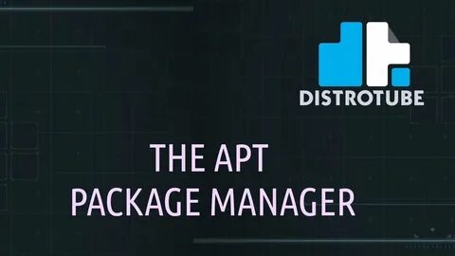
Pacman(Arch, Manjaro)
Быстрый, простой в использовании, с доступом к AUR(Arch User Repository) – огромной коллекции пользовательских пакетов
Back
Next

Slide 11
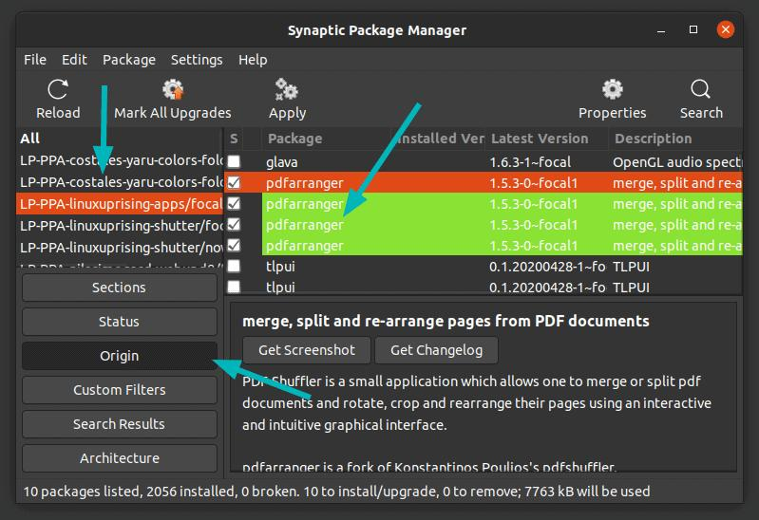
DNF/YUM(Fedora, CentOS, RHEL)
Мощный менеджер, который разрешает зависимости и обеспечивает стабильность в корпоративных дистрибутивах
Back
Next

Slide 12

Любой может изучить код, предложить улучшение или создать свой собственный дистрибутив. Проблемы решаются коллективно. На специализированных форумах и площадках, таких как Stack Overflow, пользователи и разработчики активно помогают друг другу.
Back
Next

